Slide 1
Análise de Complexidade

Slide 2
Função de Complexidade
Descreve o “custo” de executar um algoritmo dado o tamanho da entrada (o tal do “n”)
Geralmente remete ao “Pior Caso”, mas também pode ser referente ao “Caso Médio”
  “Melhor Caso” é válido, mas raramente útil
Todo algoritmo possui um “custo”
  Tempo de processamento
  Alocação de memória
  Operações lentas (ler arquivo)
  Tempo online no AWS
Abstrai muito dos detalhes de implementação

Slide 3
O que se presume?
Analisando o tempo de execução
  Todas operações tem o mesmo custo
  Não há interferência do Sistema Operacional
  Não acontecem erros
Analisando a memória
  O sistema nunca fica sem espaço
  Não inclui memória do sistema

Slide 4
Exemplo: Busca Maior elemento
A: Array // tamanho = n
func find_max(A):
  max = A[0] // c1
  for elemento in A: // roda n vezes
    if elemento > max: // c2
      max = elemento // c3
  return max // c4
F(n) = c1 + c4 + n*(c2 + c3) = c5 + c6*n ≈ n

Slide 5
Detalhe Importante: Tamanho
Complexidade é sempre em termos relativos ao tamanho da entrada
Mas não pode se pode presumir o formato dessa entrada
  Caso seja feito, sua complexidade vai se aplicar a uma versão “restrita” do problema
O tamanho pode ser separado dependendo da entrada
  Exemplo: Algoritmo recebe dois arrays diferentes como entrada

Slide 6
Exemplo: Busca Por Elemento (Sequencial)
A: Array, buscado: Int
func find_normal(A, buscado):
  size = A.size()
  for indice in 0..size: // máximo n vezes
    elemento = A[indice] // cada operação
    if elemento == buscado:// executa apenas 1 vez
      return indice
Complexidade (pior caso): F(n) = n

Slide 7
Mas e o caso médio?
A: Array, buscado: Int
func find_normal(A, buscado):
  size = A.size()
  for indice in 0..size:
    elemento = A[indice]
    if elemento == buscado:
      return indice
Supondo que o elemento sempre está no array
E que ele tem probabilidade igual de estar em qualquer posição
A complexidadedo caso médio é F(n) = (n+1)/2

Slide 8
Análise Assintótica
Análise de funções para “valores arbitrariamente grandes”
  Semelhante ao estudo de limites em cálculo
Separa funções em conjuntos chamados “Ordens de Complexidade”
Pode ser simplificada focando nos fatores “dominantes”
Facilita comparação de algoritmos

Slide 9
Notação de Ordens de Complexidade
Define uma classe de funções com base em uma função “limite”
Existem 3 tipos principais:
  O (“ó grande”) e Ω(“Omega grande”) são opostos
  Θ (“téta grande”) é a união dos dois
Para dizer que uma função f pertence a “ó grande” de outra g:
  f(n) = O(g(n))

Slide 10
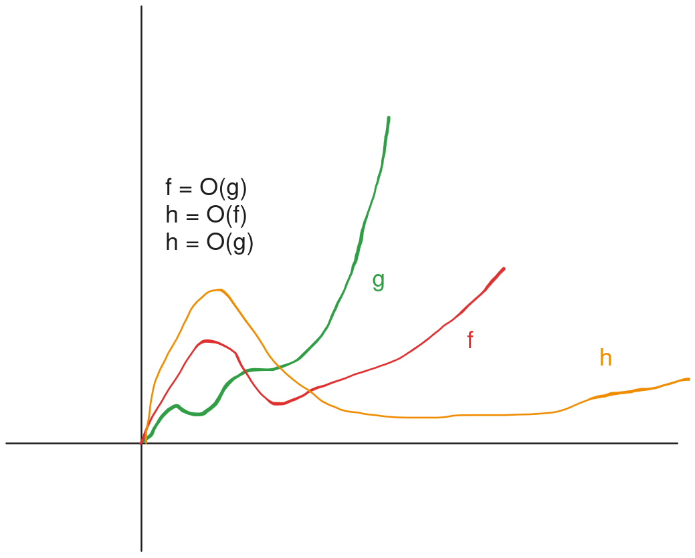
Exemplo “Intuitivo”
Nesse exemplo, a partir de um certo ponto:
F nunca vai superar G
H nunca vai superar F
H nunca vai superar G

Slide 11
Definição Formal
Útil pra provar complexidades na prova!
Dadas duas funções f(n) e g(n), podemos dizer que f(n) = O(g(n))
Se
  A partir de algum n’ arbitrário, exista uma constante C tal que:
    f(n) < C*g(n)
    Se n>n’
O mesmo vale pra Ω, trocando apenas a comparação para “>”
f(n) = Θ(g(n)) se e somente se f for O(g(n)) e Ω(g(n))

Slide 12
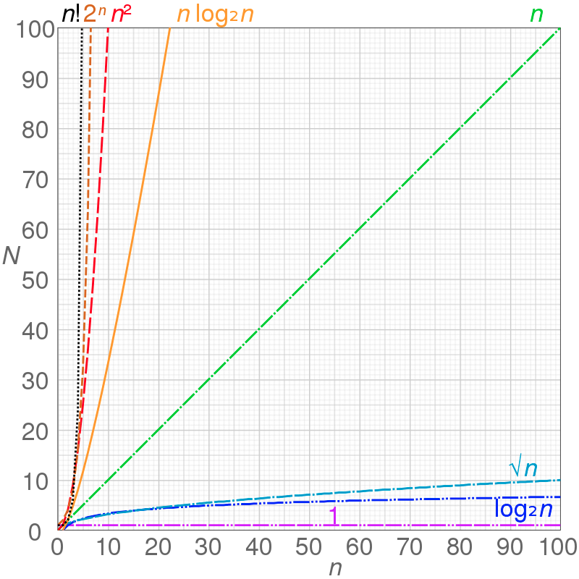
Divisão em Classes
Ordens de complexidade dividem as funções em classes
Existe uma “hierarquia de funções” mais comuns
  As “piores” são as exponenciais
  As “melhores” são as logaritmicas

Slide 13
Na Prática
A grande maioria dos algoritmos usáveis são “Polinomiais”
  Da ordem O(n^x) onde x é um número positivo
  O termo polinomial de maior expoente “domina” os menores
  F(n) = n + 100000*n² + 0.00001*n³ = Θ(n³)
Funções logaritmicas são mais “lentas” que qualquer polinômio
Exponenciais são raras em algoritmos usáveis
  Rapidamente se tornam “intratáveis

Slide 14
Na prática: Busca Maior
A: Array // tamanho = n
func find_max(A):
  max = A[0] // c1
  for elemento in A: // roda n vezes
    if elemento > max: // c2
      max = elemento // c3
  return max // c4
F(n) = c1 + c4 + n*(c2 + c3) = c5 + c6*n ≈ n = O(n)

Slide 15
Na Prática: Caso Médio da Busca Sequencial
A: Array, buscado: Int
func find_normal(A, buscado):
  size = A.size()
  for indice in 0..size:
    elemento = A[indice]
    if elemento == buscado:
      return indice
A complexidade é
  F(n) = (n+1)/2
(n+1)/2 = Θ(n)
Portanto a ordem de complexidade do caso médio é Θ(n)

Slide 16
Um exemplo mais complexo: InsertionSort
A: Array
func sort(A):
  for i in 0..(A.size-1): // executa de 0 até n-1
    // função find_max vista anteriormente: Θ(n)
    max = find_max(A[i:]) //maior elemento a partir de i
    troca(A[max], A[i]) // coloca maior elemento em i
Executa n vezes uma função com complexidade Θ(n)
Complexidade: f(n) = Θ(n²)

Slide 17
Foi isso

Slide 18
Caso dê tempo: Teorema Mestre
Teorema usado pra funções recursivas
  Particularmente as do tipo “dividir para conquistar”
Simplifica bastante o processo de análise de funções assim
Possui 3 casos onde se aplica

Slide 19
Exemplo: Busca Binária
A: Array, buscado: Int // A é ordenado
func find_binario(A, buscado, comeco, fim):
  meio = (comeco+fim)/2
  if buscado == A[meio]:
    return meio
  elif buscado < A[meio]:
    return comeco + find_binario(A, buscado, meio, fim)
  else:
    return meio + find_binario(A, buscado, meio, fim)

Slide 20
Os casos do teorema mestre
Seja a o número de vezes que uma função se chama
Seja b o fator pelo qual a entrada é dividida
Seja f(n) a complexidade não-recursiva de uma chamada
O teorema mestre avalia a expressão de complexidade da forma
T(n) = aT(n/b) + f(n)
T(0) = 1

Slide 21
Os 3 casos
Sempre compara a função não-recursiva f(n) com o custo recursivo
  Custo recursivo é dado na forma n^{c}, sendo c=logb(a)
Uma versão simplificada:
  Se f(n) < n^{c}, T(n) = Θ(n^{c})
  Se f(n) = n^{c}, T(n) = Θ(f(n)*log(n))
  Se f(n) < n^{c}, T(n) = Θ(f(n))
Mas existem detalhes importantes!

